Slide 1

Check Point Introduction au des bases de données

Slide 2

Présentation de MongoDB

Slide 3
MongoDB Présentation
MongoDB est un système de gestion de base de données (SGBD) orienté documents, également connu sous le nom de NoSQL (non relationnel). Quelques caractéristiques de MongoDB :
Modèle de Données Orienté Documents : Contrairement aux bases de données relationnelles traditionnelles qui utilisent des tables, MongoDB stocke les données dans des documents flexibles au format JSON. Chaque document peut contenir des champs différents, et la structure des données peut évoluer au fil du temps.
Scalabilité et Haute Disponibilité : MongoDB est distribué et permet le dimensionnement horizontal. Vous pouvez facilement ajouter des nœuds pour gérer une charge croissante. La haute disponibilité est intégrée, garantissant que vos applications restent opérationnelles même en cas de panne d'un nœud.
Requêtes Ad Hoc et Agrégation en Temps Réel : MongoDB offre des fonctionnalités puissantes pour accéder à vos données et les analyser. Vous pouvez effectuer des requêtes ad hoc, créer des index et agréger vos données en temps réel.
Langages de Programmation : MongoDB propose des pilotes pour plus de 10 langages de programmation, ce qui facilite l'intégration avec votre application.
Gratuit et Open Source : L'utilisation de MongoDB est gratuite. Les versions publiées avant le 16 octobre 2018 sont sous licence AGPL, tandis que les versions ultérieures sont sous la Licence publique côté serveur (SSPL) v1.
En résumé, MongoDB est une base de données flexible, performante et adaptée aux besoins des développeurs. Que vous souhaitiez l'utiliser en local ou via le service MongoDB Atlas, vous bénéficierez d'une solution robuste pour stocker et interroger vos données.

Slide 4
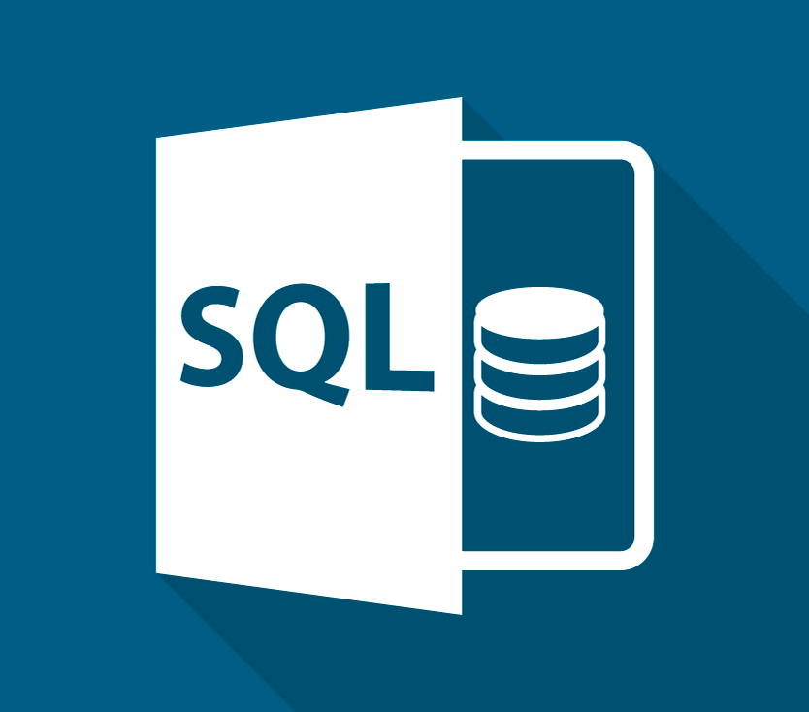
Présentation de SQL

Slide 5
SQL Présentation
SQL (Structured Query Language) est un langage de programmation utilisé pour communiquer avec les bases de données relationnelles. Voici une présentation succincte de SQL :
Fonctionnement de SQL :
SQL permet principalement de manipuler les données et les systèmes de bases de données. Il sert à gérer les données contenues dans ces bases.
Vous pouvez stocker, manipuler et récupérer des données à l'aide de SQL.
Les requêtes SQL vous permettent d'effectuer des opérations telles que la recherche, l'insertion, la mise à jour et la suppression de données.
2. Histoire de SQL :
L'histoire de SQL remonte à 1969, lorsque le chercheur d'IBM Edgar F. Codd a défini le modèle de base de données relationnelle.
IBM a ensuite créé un langage pour les systèmes de gestion de bases de données relationnelles, initialement appelé SEQUEL (pour "Structured English Query Language").
Après plusieurs révisions, il a été renommé SQL.
D'autres fournisseurs, tels que Sybase, Ingres et Oracle, ont également développé leurs produits basés sur SQL.

Slide 6
SQL Présentation
3. Manipulation des Données avec SQL :
Une base de données est constituée de tableaux, chacun composé de colonnes et de lignes.
SQL vous permet de créer, de manipuler et de requêter ces tableaux.
Voici quelques commandes SQL couramment utilisées :
CREATE DATABASE : Crée une base de données.
CREATE TABLE : Crée un tableau.
SELECT : Récupère des données.
INSERT INTO : Insère de nouvelles données.
UPDATE : Met à jour des données existantes.
DELETE : Supprime des données.
DROP TABLE : Supprime un tableau.
4. Optimisation :
Comprendre comment fonctionne le stockage des données et la façon dont elles sont lues est essentiel pour optimiser les performances.
Les choix de structure de base de données et les méthodes de lecture des données sont des éléments clés de l’optimisation.

Slide 7

Comparaison MongoDB VS SQL

Slide 8
MongoDB
SQL
MongoDB est une base de données NoSQL largement utilisée aujourd'hui.
Contrairement à SQL, MongoDB permet une gestion dynamique des données.
Il est idéal pour le dimensionnement horizontal (ajout de nœuds pour gérer une charge croissante).
MongoDB stocke les données sous forme de documents JSON dans des collections.
Voici quelques caractéristiques clés de MongoDB :
Gestion de grands ensembles de données non structurés : MongoDB peut gérer des volumes massifs de données sans schéma prédéfini.
Flexibilité : Les documents peuvent contenir des champs différents, et la structure des données peut évoluer au fil du temps.
Haute performance en lecture : Idéal pour les charges de travail de lecture intensive.
Évolutivité horizontale : Facilite l'ajout de nœuds pour gérer une charge croissante.
Facilité de développement : Pas besoin de définir un schéma strict à l'avance.
En résumé, SQL est excellent pour les données structurées et les relations complexes, tandis que MongoDB excelle dans la gestion de grands ensembles de données non structurés et les charges de travail en lecture. Le choix entre les deux dépendra de vos besoins spécifiques et de la nature de vos données.
SQL est un langage de programmation utilisé pour communiquer avec les bases de données relationnelles.
Il existe depuis des décennies et est considéré comme la norme pour les systèmes de bases de données relationnelles.
Les bases de données SQL privilégient l'organisation et la cohérence des données.
Elles utilisent des tables, des lignes et des colonnes pour stocker les informations.
SQL est adapté aux petits ensembles de données structurées.
Voici quelques caractéristiques clés de SQL :
Performances élevées : SQL est optimisé pour les requêtes complexes et les agrégations de données.
Flexibilité : Il permet de définir des schémas rigides pour garantir la cohérence des données.
Protection fiable des données : Les transactions ACID (Atomicité, Cohérence, Isolation, Durabilité) assurent l'intégrité des données.
Haute disponibilité : Les bases de données SQL sont conçues pour être disponibles en permanence.
Facilité de gestion : Les outils et les interfaces pour gérer les bases de données SQL sont bien établis.

Slide 9
Merci
Fabrice OSSE​
07-481-327-98
ossejoel@gmail.com
www.osak.com

